Slide 1
分散処理アプリ演習 第10回 Hive概要
（株）NTTデータ

Slide 2

講義内容
Hiveの概要
アーキテクチャ、用途、RDBMSとの比較
Hiveの特徴
HiveとMapReduce、ファイルフォーマット、圧縮、データ型、パーティション
Hiveのクエリ
DDL、DML、ユーザー定義関数
Hiveの管理
テーブル、ジョブ、ログ

Slide 3
1. Hiveの概要

Slide 4
Hiveとは
Hadoop上で動作するデータウェアハウス(DWH)環境
SQLライクな言語であるHiveQLを使用する
HiveのクエリはMapReduceジョブに変換されて実行される
RDBMSライクなテーブルを作成できる
RDBMSの利用者と親和性が高い
クライアント
アプリケーション
データ分析基盤 Hive
Hive
Server
HWI
メタ
ストア
JDBC
アプリ
JDBC
CLI
ODBC
ODBC
アプリ
バッチ処理基盤 MapReduce
Thrift
Thrift
アプリ
分散ファイルシステム HDFS
[Tips]
ThriftはFacebookが開発したRPC(Remote Procedure Call)のプロトコル

Slide 5
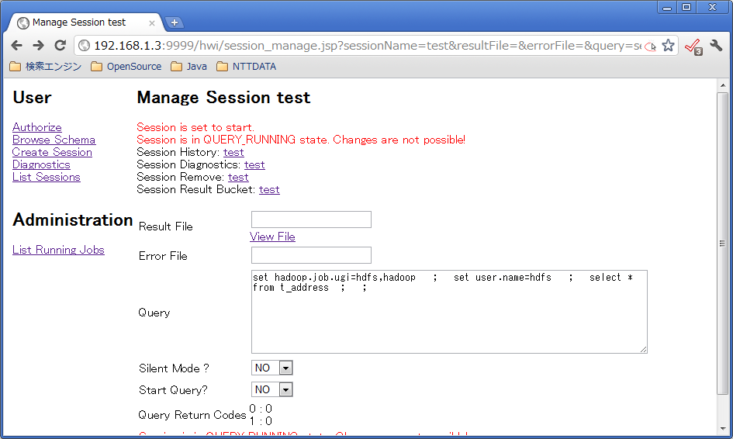
Hiveのアーキテクチャ(1/2)
HiveCLI(Command Line Interface)
Hiveのシェル
MySQLのmysqlコマンド、PostgreSQLのpsqlに相当
対話型インタフェースでクエリを実行できる
HWI(Hive Web UI)
HiveCLIのWeb版
メタストア
テーブルのスキーマ情報を格納する
組み込みメタストア：Derbyを使用
ローカルメタストア：JDBC経由でDBに接続
リモートメタストア：Thrift経由でメタストアサーバに接続
HiveServer
通常はサービスで接続を待ち受けない
JDBC/ODBC/Thriftの接続を受け付ける
JDBC/ODBC/Thrift
クライアントからHiveへ接続する汎用APIを提供する
HWI
[Tips]
Derbyを使用した場合、1つのプロセスからしか接続できない
[Tips]
接続先DBにMySQL、PostgreSQLをサポートしている

Slide 6
Hiveのアーキテクチャ(2/2)
テーブルの形式
ディレクトリの形式で格納される
データの形式
ファイルの形式で格納される
デフォルトはCSV形式のテキストファイル
[Tips]
パーティション(後述)もディレクトリとして作成される
テーブル
$ hadoop fs –lsr /user/hive/warehouse
drwxr-xr-x ... /user/hive/warehouse/t_address
-rw-r--r-- ... /user/hive/warehouse/t_address/t_address.csv
drwxr-xr-x ... /user/hive/warehouse/t_user
-rw-r--r-- ... /user/hive/warehouse/t_user/p_ymd=20100101/t_user.csv
：
データ
パーティション

Slide 7
Hiveの用途やユーザー
MapReduceの生産性を向上させたい
JavaやMapReduceの知識がなくても、SQLが分かれば使える
新たな言語を覚える必要がない
例)プログラマーでなくアナリストが利用する
ETL(Extract/Transform/Load)に利用したい
生データから有用なデータを抽出してHiveに投入
投入したデータを絞り込むことで変換・加工
参照に利用するツールにロード
例)ログをHiveに取り込み → HiveQLで絞り込み → Excel用にCSVで出力

Slide 8
RDBMSとの比較(1/2)
テーブルの扱い
概念はRDBMSと同じだが...
トランザクションなし
PK、FK、NOT NULL制約なし
インデックスなし
データ型の制限
Timestamp、BLOBなし
型のチェックが不十分
クエリの扱い
SQL"ライク"なクエリ
UPDATE/DELETE/(行単位の)INSERTが不可能
一括上書き/削除のみ
ユーザーの扱い
Hiveのユーザー = OSのユーザー
マルチユーザーの考慮が不十分
[Tips]
・Timestampは0.8から使用可能
[Tips]
・異なるデータ型にINSERTできてしまう(値はNULLになる)
[Tips]
・同一UNIXグループのユーザーA、Bが存在する状態で、Aがテーブルに書き込んだ後、Bによる書き込みできなくなる

Slide 9
RDBMSとの比較(2/2)
オンライン処理に不向き
RDBMSを使用してミリ秒で返るクエリも、Hiveでは数十秒かかる
分散処理によって1日かかる処理を数十分に短縮、のように利用する
GUIツールなし
基本はコマンドライン
WebのUIが存在する
HWI：Hive Web Interface
Hue：Hadoop User Experience(CDHに付属)
JDBC/ODBCドライバの実装が不十分
JDBC/ODBCを使用する汎用ツールは使えない
例)MS-AccessからODBC経由でアクセスできない

Slide 10
2. Hiveの特徴

Slide 11
HiveとMapReduceの関係(1/2)
HiveQLはMapReduceジョブに変換されて実行される
EXPLAINで実行計画を表示する
hive> EXPLAIN SELECT a.name, b.city FROM t_user a
JOIN t_address b ON ( a.id = b.userid );
ABSTRACT SYNTAX TREE:
：
STAGE DEPENDENCIES:
Stage-1 is a root stage
Stage-0 is a root stage
STAGE PLANS:
Stage: Stage-1
Map Reduce
Alias -> Map Operator Tree:
：
Reduce Operator Tree:
：
Stage: Stage-0
Fetch Operator
：
MapReduceジョブのツリー構造
[Tips]
・ORDER BYで並び順を指定すると「依存関係あり」になる
ステージの依存関係
（依存関係なし）
各ステージの実行計画
Map処理
Reduce処理
データを取得する
[Tips]
・SELECTではなくINSERTを実行すると「Move Operator」になる

Slide 12
HiveとMapReduceの関係(2/2)
テーブルとフォルダ
データとファイル
Hive
テーブルの作成
HDFS
hive> CREATE TABLE t_user
(id int, name string);
$ hadoop fs –lsr /user/hive/warehouse
drwxr-xr-x ... /user/hive/warehouse/t_user
Hive
データの取り込み＆検索
HDFS
hive> LOAD DATA LOCAL
INPATH 't_user.csv'
OVERWRITE INTO TABLE t_user;
hive> SELECT * FROM t_user;
1 java
2 c
3 cpp
$ hadoop fs –cat
/user/hive/warehouse/t_user/t_user.csv
1 java
2 c
3 cpp

Slide 13
コマンドラインオプション
hiveコマンドのオプション
-help：ヘルプの表示
-e：クエリの直接実行
-f：ファイルに書かれたクエリを実行
$ hive -help
usage: hive
-e <quoted-query-string> SQL from command line
-f <filename> SQL from files
-H,--help Print help information
-h <hostname> connecting to Hive Server on remote host
--hiveconf <property=value> Use value for given property
-i <filename> Initialization SQL file
-p <port> connecting to Hive Server on port number
-S,--silent Silent mode in interactive shell
-v,--verbose Verbose mode (echo executed SQL to the
console)
$ hive -e "SELECT * FROM t_user;"
$ cat query.hql
SELECT * FROM t_user;
$ hive -f query.hql

Slide 14
ファイルフォーマット(1/2)
CREATE TABLE文で指定する
ファイルフォーマット
TEXTFILE、SEQUENCEFILE、RCFILE
詳細は後述
区切り文字・改行コード
文字、エスケープシーケンス、8進、16進で指定可能
カンマ：','
LF：'\n'
Ctrl-A(8進)：'\001'
Ctrl-A(16進)：'\0x01'
hive> CREATE TABLE t_user (id int, name string)
STORED AS ファイルフォーマット;
hive> CREATE TABLE t_user (id int, name string)
ROW FORMAT DELIMITED
FIELDS TERMINATED BY 区切り文字
LINES TERMINATED BY 改行コード;

Slide 15
ファイルフォーマット(2/2)
ファイルフォーマットの種類
TEXTFILE(デフォルト)
いわゆるCSV形式
区切り文字、改行文字の変更が可能
可読性が高い
パフォーマンスとファイルサイズで不利
SEQUENCEFILE
バイナリ形式
可読性が低い
パフォーマンスとファイルサイズで有利
RCFILE
RC：Record Columnar
カラム型DBに近いバイナリのKeyValue形式

Slide 16
圧縮(1/2)
データを圧縮することでディスクを節約することができる
ディスクI/Oを減らす意味でも有効
圧縮の種類
gzip
圧縮率・処理速度とも平均的
bzip2
圧縮率は高いが処理が遅い
LZO
圧縮率は低いが処理が速い
GPLライセンス
Snappy
Google製の圧縮ライブラリ
圧縮率はLZOと互角でさらに速い
[Tips]
CDHではhadoop-nativeパッケージのインストールが必要
[Tips]
ライセンスの問題で、Hadoopに含まれていない

Slide 17
圧縮(2/2)
使い方
注意点
TEXTFILE形式を圧縮した場合、分割が行われなくなる
ベストプラクティス
圧縮の効果は高く、利用すべき
SEQUENCEFILE + Snappy、または、 SEQUENCEFILE + gzip を利用する
圧縮する
gzip形式
SET hive.exec.compress.output=true;
SET mapred.output.compression.codec=org.apache.hadoop.io.compress.GzipCodec;
INSERT OVERWRITE TABLE t_user_seq select * from t_user;

Slide 18
データ型
データ型 |  | 説明
数値型 | TINYINT | 1バイトの整数
 | SMALLINT | 2バイトの整数
 | INT | 4バイトの整数
 | BIGINT | 8バイトの整数
浮動小数点型 | FLOAT | 単精度の浮動小数点
 | DOUBLE | 倍精度の浮動小数点
文字列型 | STRING | 文字列
複合型 | ARRAY | 配列
 | MAP | Key、Value形式 Keyはプリミティブ型のみ
 | STRUCT | 構造体
[Tips]
エンコードはUTF-8(固定)
通常は使用しない
Notes:
structはHive 0.7.xでは使用しないほうがよい
→struct関数で生成したカラム名がcol1, col2, ...となり、INSERTできないため

Slide 19
パーティション(1/2)
使い方
メリット
パーティション単位での上書き/削除が可能
パーティション内で完結する検索が速くなる
[Tips]
パーティション作成後は通常のカラムと区別がつかないため、プレフィックスを付けたほうがよい
例：ymd → p_ymd
CREATE TABLE t_user_part (
id int,
name string )
PARTITIONED BY (p_ymd STRING);
LOAD DATA LOCAL INPATH 't_user_20120101.csv'
OVERWRITE INTO TABLE t_user_part PARTITION (p_ymd = '20120101');
LOAD DATA LOCAL INPATH 't_user_20120102.csv'
OVERWRITE INTO TABLE t_user_part PARTITION (p_ymd = '20120102');
パーティションを指定
[Tips]
パーティションの"値"に日本語は使えない
例：× LOAD DATA ～ PARTITION (p_ymd = '平成23年1月1日')

Slide 20
パーティション(2/2)
ダイナミックパーティション
カラムの値に応じてパーティションを作成
SET hive.exec.dynamic.partition.mode=nonstrict;
SET hive.exec.dynamic.partition=true;
FROM t_user_raw raw
INSERT OVERWRITE TABLE t_user_part PARTITION (p_ymd)
SELECT raw.id, raw.name, raw.ymd AS p_ymd
GROUP BY raw.ymd, raw.id, raw.name;
[動的に作成]
p_ymd=20120101
p_ymd=20120102
p_ymd=20120103
p_ymd=20120104
p_ymd=20120105

Slide 21
3. Hiveのクエリ

Slide 22
DDL
テーブルを作成する(CREATE TABLE)
基本
応用
テーブルを削除する(DROP TABLE)
基本
パーティションの削除
hive> CREATE TABLE t_user (id INT, name STRING);
テーブルがなければ作成する
hive> CREATE TABLE IF NOT EXISTS t_user (id INT, name STRING)
PARTITIONED BY(p_ymd STRING)
ROW FORMAT DELIMITED
FIELDS TERMINATED BY '\t'
LINES TERMINATED BY '\n'
STORED AS SEQUENCEFILE;
p_ymdでパーティショニング
SEQUENCEFILE形式で保存
カラムはタブ区切り
行はLF区切り
hive> DROP TABLE t_user;
[Tips]
DROPではなくALTERを使用する
hive> ALTER TABLE t_user DROP PARTITION (p_ymd='20120101');

Slide 23
DML(1/3)
データのインポート(LOAD DATA)
ローカルのファイルシステムからインポート
HDFSからインポート
データのエクスポート(INSERT OVERWRITE ... DIRECTORY)
ローカルのファイルシステムへエクスポート
HDFSへエクスポート
必ずOVERWRITEを使用する
hive> LOAD DATA LOCAL INPATH
'/tmp/t_user.csv' OVERWRITE INTO TABLE t_user;
hive> LOAD DATA INPATH
'/user/hdfs/input/t_user.csv' OVERWRITE INTO TABLE t_user;
ディレクトリを指定する
hive> INSERT OVERWRITE LOCAL DIRECTORY '/tmp/output'
SELECT * FROM t_user;
hive> INSERT OVERWRITE DIRECTORY
'/user/hdfs/output' SELECT * FROM t_user;
■回避策1
sedで置換する
例：$ sed -e 's/\x01/\t/g' /tmp/output/*
■回避策2
hive -eで標準出力に出す
例：$ hive -e 'SELECT * FROM t_user' > /tmp/output/t_user.csv
[Tips]
エクスポートすると区切り文字が必ずCtrl-Aになる

Slide 24
DML(2/3)
SELECT文
基本
LIMIT
MySQL、PostgreSQLにあるLIMITが使用できる
OFFSETは使用できない
SORT BY
ソート処理をReduceタスクごとに分散する
処理は速いが、期待した結果と異なる
ORDER BY
ソート処理を分散しない
処理が遅いが、RDBMSと同じソート結果になる
hive> SELECT * FROM t_user;
hive> SELECT * FROM t_user
SORT BY p_ymd;
1 java 20120101
1 ruby 20120102
1 html 20120103
：
2 c 20120101
2 python 20120102
2 xml 20120103
hive> SELECT * FROM t_user
ORDER BY p_ymd;
1 java 20120101
2 c 20120101
1 ruby 20120102
2 python 20120102
1 html 20120103
2 xml 20120103

Slide 25
DML(3/3)
JOIN句
基本
等価結合のみサポート
○：SELECT ... FROM t_user a JOIN t_address b ON (a.id = b.userid);
×：SELECT ... FROM t_user a JOIN t_address b ON (a.id != b.userid);
WHERE句でのJOINはサポートしない
×： SELECT ... FROM t_user a, t_address b WHERE a.id = b.userid;
[Tips]
INNERを付けるとエラーになる
hive> SELECT a.name, b.city FROM t_user a JOIN t_address b
ON ( a.id = b.userid );

Slide 26
ユーザー定義関数(UDF)(1/2)
UDFの使い方
他のライブラリと依存関係がある場合
HDFS上のUDFを利用する場合
注意点
hiveプロンプトから抜けるとUDFは使用できなくなる
jarをクラスパスに追加
UDFを定義
hive> ADD JAR /tmp/udf_lower.jar;
hive> CREATE TEMPORARY FUNCTION my_lower AS 'com.example.hive.udf.Lower';
hvie> SELECT id, my_lower(name) FROM t_user;
UDFを使用する
hive> ADD JAR /tmp/commons-lang.jar;
hive> ADD JAR /tmp/udf_lower.jar;
：
依存関係にあるjarをADDする
NameNodeのURLを指定する
hive> ADD JAR hdfs://namenode1:9000/user/hdfs/tmp/udf_lower.jar;
：

Slide 27
ユーザー定義関数(UDF)(2/2)
UDFの作り方
UDFクラスを継承する
evaluateメソッドを実装する
サンプル
文字列を小文字に変換するUDF
package com.example.hive.udf;
import org.apache.hadoop.hive.ql.exec.UDF;
import org.apache.hadoop.io.Text;
public final class Lower extends UDF {
public Text evaluate(final Text s) {
if (s == null) {
return null;
}
return new Text(s.toString().toLowerCase());
}
}
UDFクラスを継承
evaluateメソッドを実装
小文字に変換
Notes:
イメージをつかんでもらえればよい

Slide 28
4. Hiveの管理

Slide 29
テーブルの管理(1/2)
テーブルの一覧を表示する(SHOW TABLES)
基本
応用
テーブルの詳細を表示する(DESCRIBE)
基本
応用
hive> SHOW TABLES;
正規表現
hive> SHOW TABLES 't_user*';
hive> DESCRIBE テーブル名;
hive> DESC テーブル名;
DESCに省略可能
細かい情報を表示
hive> DESCRIBE EXTENDED テーブル名;
hive> DESCRIBE FORMATTED テーブル名;
細かい情報を分かりやすく表示

Slide 30
テーブルの管理(2/2)
デモ
Notes:
SHOW TABLES;
CREATE TABLE t_user (id int, name string);
SHOW TABLES;
DESC t_user;
DESCRIBE FORMATTED t_user;
DROP TABLE t_user;

Slide 31
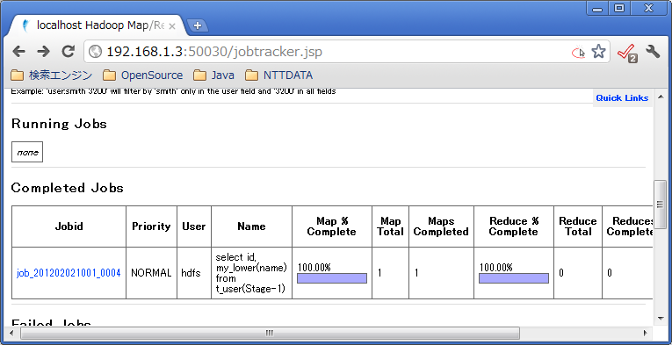
ジョブの管理(1/2)
ブラウザでJobTrackerのURLを入力する
管理画面
http://hdmaster01:50030/
ジョブID

Slide 32
ジョブの管理(2/2)
デモ
Notes:
http://hdmaster01:50030
クエリの確認：Jobid→Job File→hive.query.string
ログの確認：Jobid→map/reduce→Task→Last 4KB

Slide 33
ログの確認(1/2)
MapReduceのログ
(再)HiveのクエリはMapReduceジョブに変換されて実行される
サービスのログ
タスクのログ
Hiveのログ
$ cd /var/log/hadoop
$ less hadoop-hdsol-namenode-hostname.log
$ less hadoop-hdsol-jobtracke-hostname.log
$ less hadoop-hdsol-datanode-hostname.log
$ less hadoop-hdsol-tasktracker-hostname.log
[Tips]
ログは各サーバごとにある
ジョブID
$ cd /var/log/hadoop/userlogs/job_201202021001_0004/
attempt_201202021001_0004_m_000000_0
$ less syslog
$ less stdout
$ less stderr
タスク試行ID
文法エラーなど
$ cd /tmp/root
$ less hive.log
$ less hive_job_log_root_201203021357_1346955309.txt
クエリの内容

Slide 34
ログの確認(2/2)
デモ
Notes:
[サービスのログ]
cd /var/log/hadoop
less hadoop-hdsol-namenode-hostname.log
less hadoop-hdsol-jobtracke-hostname.log
less hadoop-hdsol-datanode-hostname.log
less hadoop-hdsol-tasktracker-hostname.log
[タスクのログ]
cd /var/log/hadoop/userlogs/job_201202021001_0004/attempt_201202021001_0004_m_000000_0
less syslog
less stdout
less stderr
[Hiveのログ]
cd /tmp/root
less hive.log
less hive_job_log_root_201203021357_1346955309.txt

Slide 35
5. まとめ

Slide 36
まとめ
HiveはHadoop上で動作するDWH環境である
データはHadoop上のディレクトリ/ファイルの形式で格納される
クエリはMapReduceのジョブに変換されて実行される
HiveQLはSQLライクなクエリ言語である
HiveQLを使用することで学習コストを下げることができる
SQLとの違いに注意する必要がある
Hiveの管理 = ジョブの管理
MapReduceとして実行されるためジョブの管理と同様になる
MapReduceとHiveのログの違いを意識する

